Slide 1
МБОУ НОШ с. Троицкое, Анивский район, Сахалинская область
ПОЖАР
Составила : учитель начальных классов
Хадиуллина Светлана Ринадовна
Для 2 класса

Slide 2
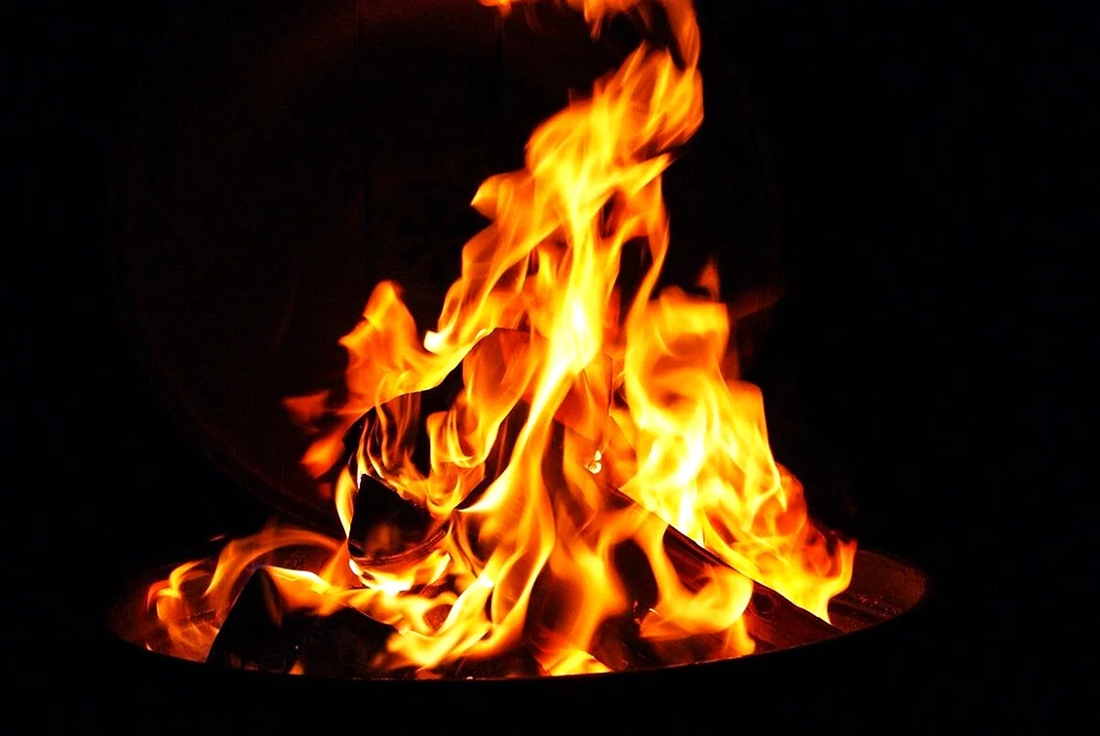
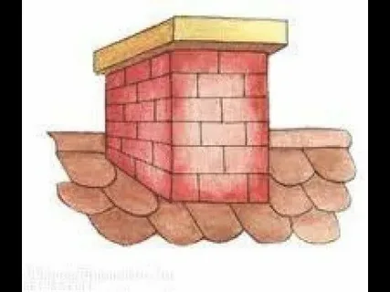
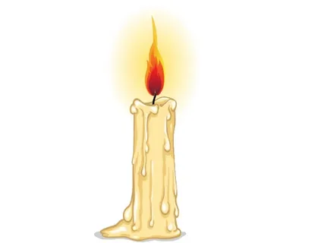
Разгадайте кроссворд. О чём будем говорить на уроке?
1.Дремлют в домике девчонки-
Красные шапчонки.
2.Шипит и злится, воды боится. С языком, а не лает. Без зубов, а кусает.
3. В брезентовой куртке и шапке, забыв про кольчужную бронь, решительно и без опаски бросается рыцарь в огонь.
4. Таять может, да не лёд, не фонарь, а свет даёт.
5. Сидит на крыше всех выше и дымом дышит.
МОЛОДЦЫ!
с п и ч к и
 |  |  | 1
 |  | 2
 |  | 3
4
 |  |  | 5
о г о н ь
п о ж а р н ы й
с в е ч а
т р у б а

Slide 3
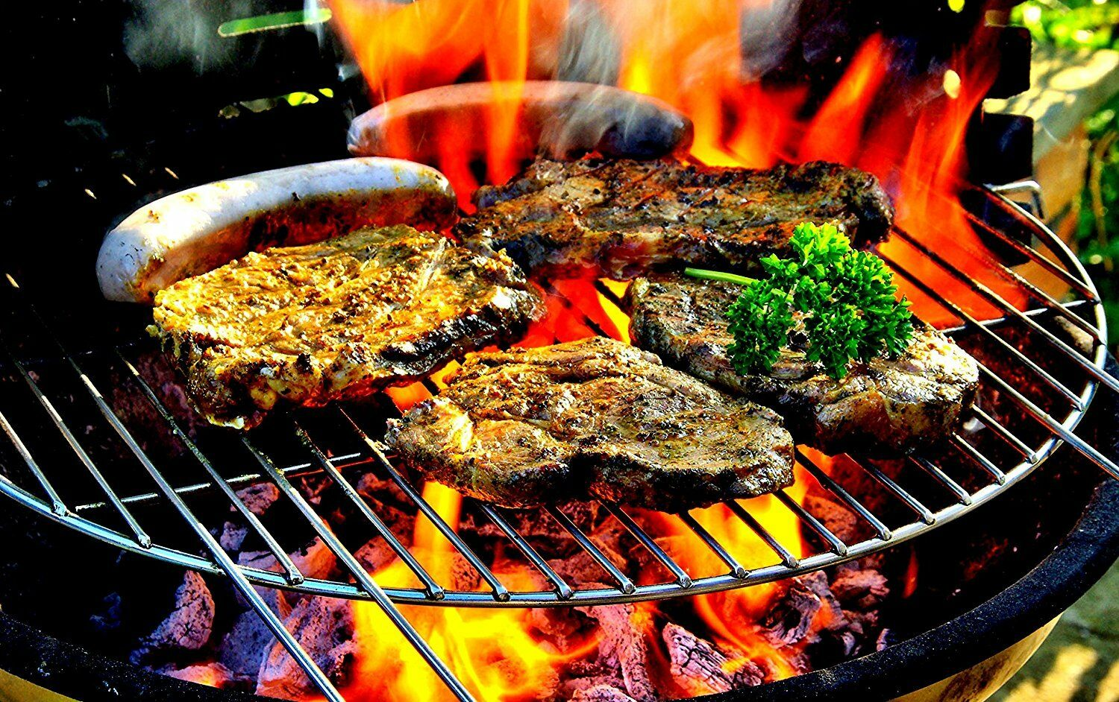
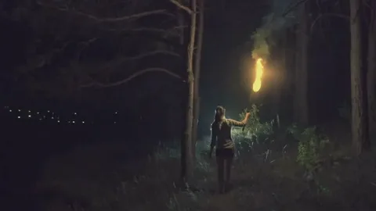
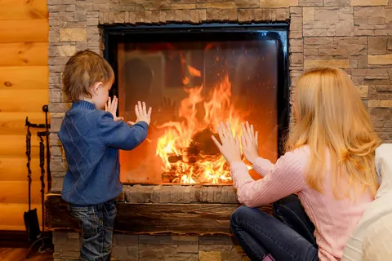
Откройте учебник на с.22. Ответьте на вопрос, кем может быть огонь для человека?
В каких случаях огонь друг для человека?
На огне можно приготовить еду.
Огонь даёт тепло человеку и обогревает жилище
Огонь освещает пространство.

Slide 4
Ребята, прочитайте.
Ведь без доброго огня
Обойтись никак нельзя.
Он надёжно дружит с нами,
Гонит холод, гасит мрак.
Он приветливое пламя
Поднимает, будто флаг.
Какой вывод сделаем?

Slide 5
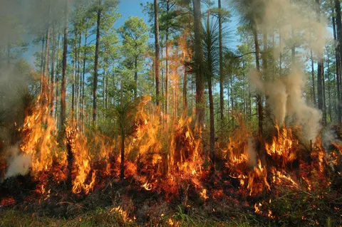
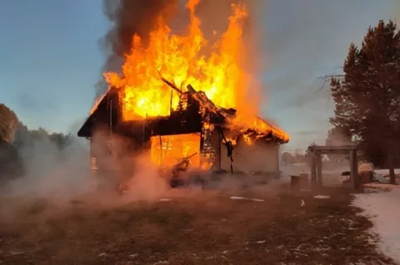
А когда огонь враг?
В случае пожара дома, в лесу.

Slide 6
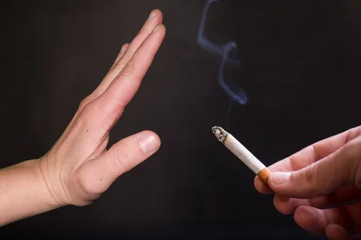
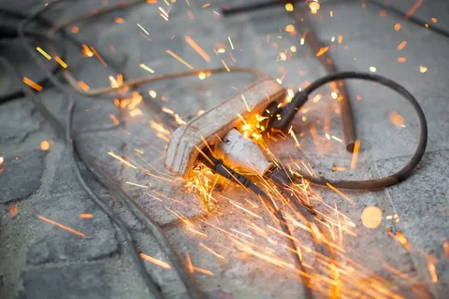
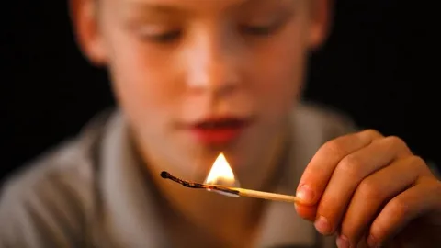
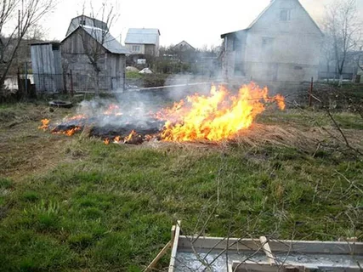
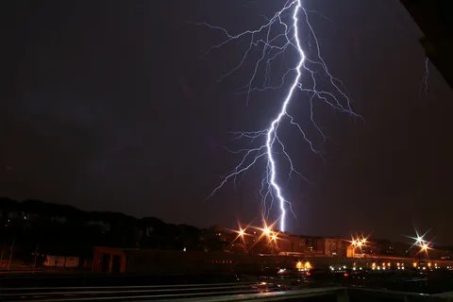
Прочитайте с.22-23 в учебнике.
По каким причинам может возникнуть пожар?

Slide 7
Прочитайте с.24 в учебнике.
Что делать в случае пожара?

Slide 8
Объясни смысл пословицы:
Водой тушат, а умом предотвращают.
Молодцы!

Slide 9
Спасибо за урок!

